Slide 1


윤성우의 열혈 TCP/IP 소켓 프로그래밍 윤성우 저 열혈강의 TCP/IP 소켓 프로그래밍 개정판
Chapter 10. 멀티프로세스 기반의 서버 구현

Slide 2

Chapter 10-1. 프로세스의 이해와 활용
윤성우 저 열혈강의 TCP/IP 소켓 프로그래밍 개정판

Slide 3
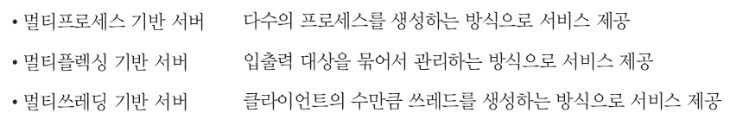
다중 접속 서버의 구현 방법들
다중 접속 서버란 둘 이상의 클라이언트에게 동시에 접속을 허용하여, 동시에 둘 이상의 클라이언트에게 서비스를 제공하는 서버를 의미한다.
시간기반 멀티플렉싱 = 동시에 하나의 선으로 보냄(일반 가정)
공간기반 멀티플렉싱 = 공간을 여러 개로 나눠서 보냄

Slide 4
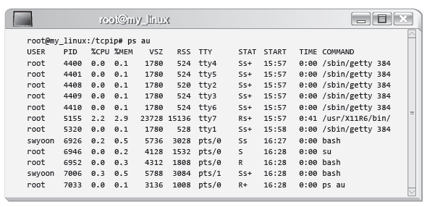
프로세스와 프로세스의 ID
프로세스란? // 여러 개의 프로세스가 한번에 돌면 멀티프로세스
간단하게는 실행 중인 프로그램을 뜻한다.
실행중인 프로그램에 관련된 메모리, 리소스 등을 총칭하는 의미이다.
멀티프로세스 운영체제는 둘 이상의 프로세스를 동시에 생성 가능하다.
프로세스 ID
운영제제는 생성되는 모든 프로세스에 ID를 할당한다.

Slide 5
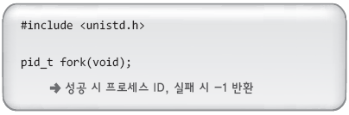
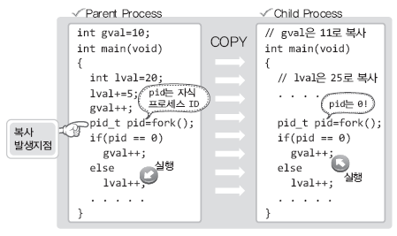

fork 함수의 호출을 통한 프로세스의 생성
fork 함수가 호출되면, 호출한 프로세스가 복사되어 fork 함수 호출 이후를 각각의 프로세스가 독립적으로 실행하게 된다. , 새로운 프로세스 공간 할당해줌
fork 함수 호출 이후의 반환 값은 다음과 같다. 따라서 반환 값의 차를 통해서 부모 프로세스와 자식 프로세스의 프로그램 흐름을 구분하게 된다.
fork 함수를 호출한 프로세스는 부모 프로세스,
fork 함수의 호출을 통해서 생성된 프로세스는 자식 프로세스

Slide 6
Chapter 10-2. 프로세스 & 좀비 프로세스
윤성우 저 열혈강의 TCP/IP 소켓 프로그래밍 개정판

Slide 7

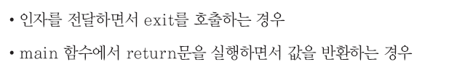
좀비 프로세스의 이해
좀비 프로세스란?
실행이 완료되었음에도 불구하고, 소멸되지 않은 프로세스
프로세스도 main 함수가 반환되면 소멸되어야 한다.
소멸되지 않았다는 것은 프로세스가 사용한 리소스가 메모리 공간에 여전히 존재한다는 의미이다.
좀비 프로세스의 생성 원인
자식 프로세스가 종료되면서 반환하는 상태 값이 부모 프로세스에게 전달되지 않으면 해당 프로세스는 소멸되지 않고 좀비가 된다.
자식 프로세스의 종료 상태 값이 운영체제에 전달되는 경로

Slide 8
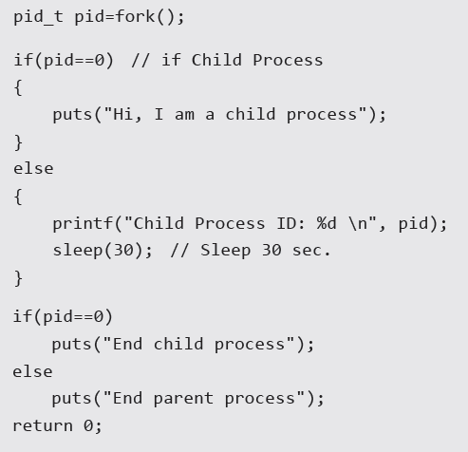
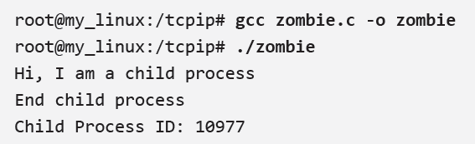
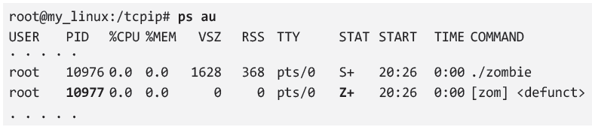
좀비 프로세스의 생성 확인
예제 zombie.c의 일부
실행결과
자식 프로세스의 종료 값을 반환 받을 부모 프로세스가 소멸되면, 좀비의 상태로 있던 자식 프로세스도 함께 소멸되기 때문에 부모 프로세스가 소멸되기 존에 좀비의 생성을 확인해야 한다.

Slide 9
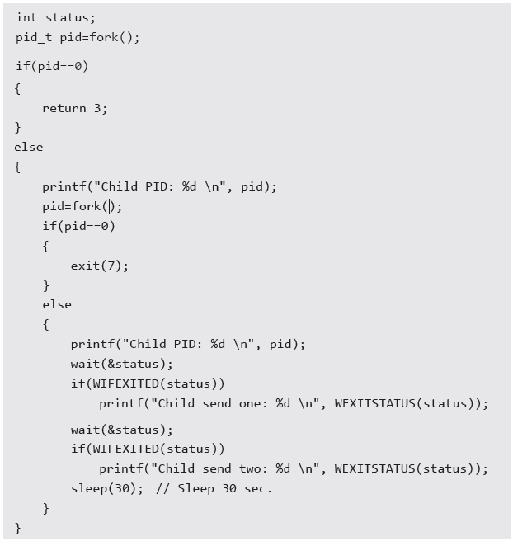
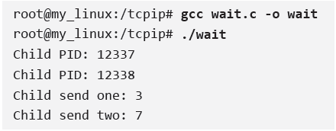
좀비 프로세스의 소멸: wait 함수의 사용
예제 zombie.c의 일부
자식 프로세스
생성 종료
실행결과
• WIFEXITED
자식 프로세스가 정상 종료한 경우 ‘참(true)’을 반환한다.
• WEXITSTATUS
자식 프로세스의 전달 값을 반환한다.
자식 프로세스
생성 종료
wait 함수의 경우 자식 프로세스가 종료되지 않은 상황에서는 반환하지 않고 블로킹 상태에 놓인다는 특징이 있다.
부모 프로세스
실행 영역

Slide 10
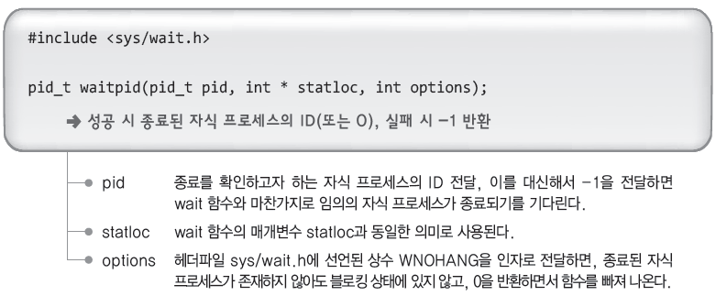
좀비 프로세스의 소멸2: waitpid 함수의 사용
wait 함수는 블로킹 상태에 빠질 수 있는 반면, waitpid 함수는 블로킹 상태에 놓이지 않게끔 할 수 있다는 장점이 있다.

Slide 11
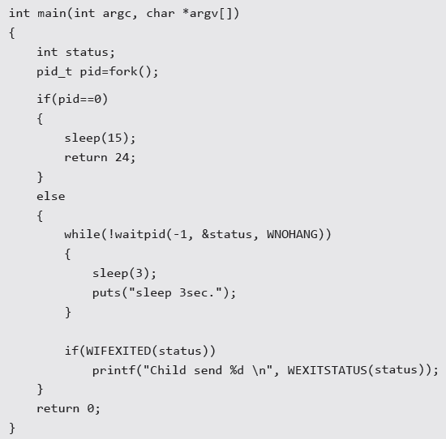
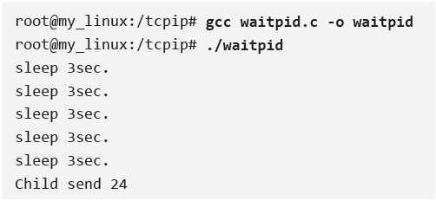
waitpid 함수의 예
예제 waitpid.c
실행결과
waitpid 함수 호출 시 첫 번째 인자로 -1, 세 번째 인자로 WNOHANG가 전달되었으니, 임의의 프로세스가 소멸되기를 기다리되, 종료된 자식 프로세스가 없으면 0을 반환하면서 함수를 빠져나온다.

Slide 12
Chapter 10-3. 시그널 핸들링
윤성우 저 열혈강의 TCP/IP 소켓 프로그래밍 개정판

Slide 13
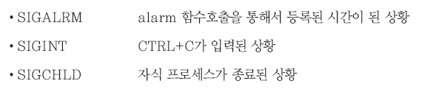
시그널과 시그널 등록의 이해
시그널이란?
특정 상황이 되었을 때 운영체제가 프로세스에게 해당 상황이 발생했음을 알리는 일종의 메시지를 가리켜 시그널이라 한다.
시그널 등록이란?
특정 상황에서 운영체제로부터 프로세스가 시그널을 받기 위해서는 해당 상황에 대해서 등록의 과정을 거쳐야 한다.
등록 가능한 시그널의 예

Slide 14
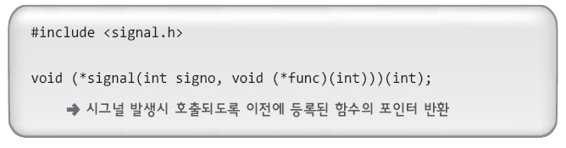
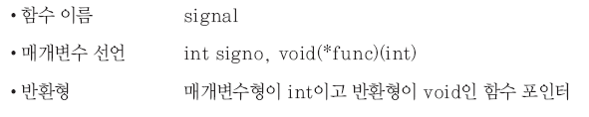
시그널과 시그널 함수
시그널 등록에 사용되는 함수
시그널 등록의 예
signal(SIGCHLD, mychild); 자식 프로세스가 종료되면 mychild 함수를 호출해 달라!
signal(SIGALRM, timeout); alarm 함수호출을 통해서 등록된 시간이 지나면 timeout 함수호출!
signal(SIGINT, keycontrol); CTRL+C가 입력되면 keycontrol 함수를 호출해 달라!
시그널 등록되면, 함께 등록된 함수의 호출을 통해서 운영체제는 시그널의 발생을 알린다.

Slide 15
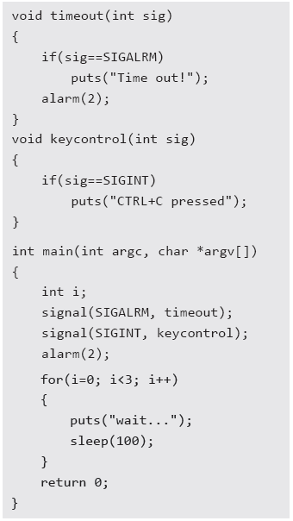
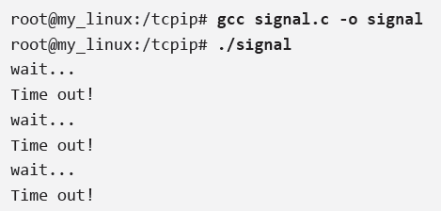
시그널 핸들링 예제
예제 signal.c
이 예제에서 보이는 signal 함수는 운영체제 별로 동작방식의 차이를 보이기 때문에 이어서 설명하는 sigaction 함수를 대신 사용한다. signal 함수는 과거 프로그램과의 호환성을 유지하기 위해서 제공된다.
실행결과
시그널이 발생하면, sleep 함수의 호출을 통해서 블로킹 상태에 있던 프로세스가 깨어난다. 그래서 이 예제의 경우 코드의 내용대로 300초의 sleep 시간을 갖지 않는다.

Slide 16
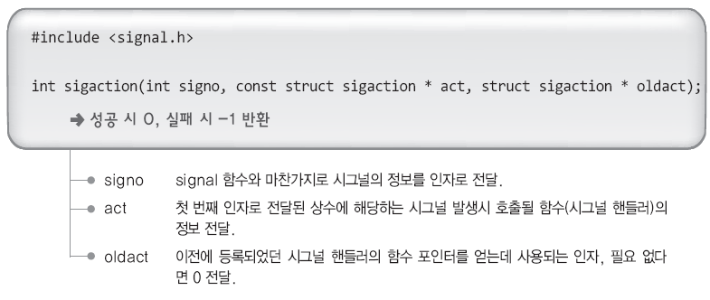
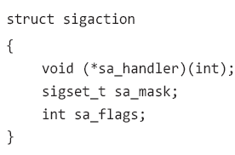
sigaction 함수
sigaction 구조체 변수를 선언해서, 시그널 등록 시 호출될 함수의 정보를 채워서 위의 함수 호출 시 인자로 전달한다.
sa_mask의 모든 비트는 0, sa_flags는 0으로 초기화! 이 둘은 시그널관련 정보의 추가 전달에 사용되는데, 좀비의 소멸을 목적으로는 사용되지 않는다.

Slide 17
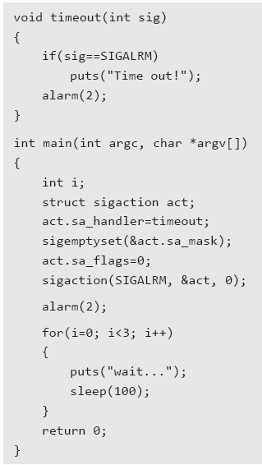
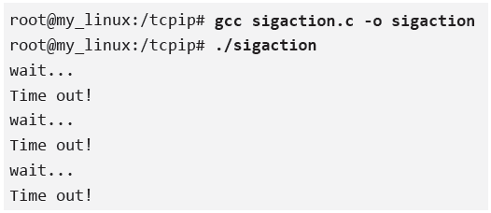
sigaction 함수의 호출 예
예제 sigaction.c
실행결과

Slide 18
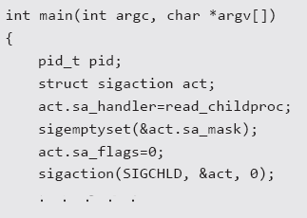
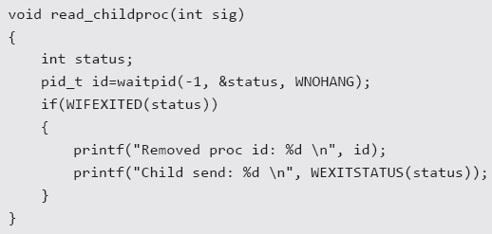
시그널 핸들링을 통한 좀비 프로세스의 소멸
SIGCHID에 대해서 시그널 핸들링을 등록하였으니, 이 때 등록된 함수 내에서 좀비의 소멸을 막으면 좀비 프로세스는 생성되지 않는다.
가장 기본적인 좀비의 소멸 코드로 함수가 정의되어 있다.

Slide 19
Chapter 10-4. 멀티태스킹 기반의 다중접속 서버
윤성우 저 열혈강의 TCP/IP 소켓 프로그래밍 개정판

Slide 20
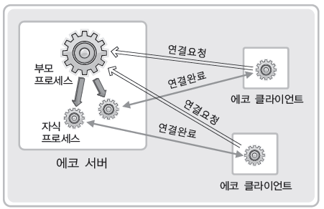
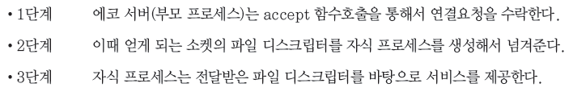
프로세스 기반 다중접속 서버 모델
프로세스 기반 다중접속 서버의 전형적인 모델
핵심은 연결이 하나 생성될 때마다 프로세스를 생성해서 해당 클라이언트에 대해 서비스를 제공하는 것이다.

Slide 21
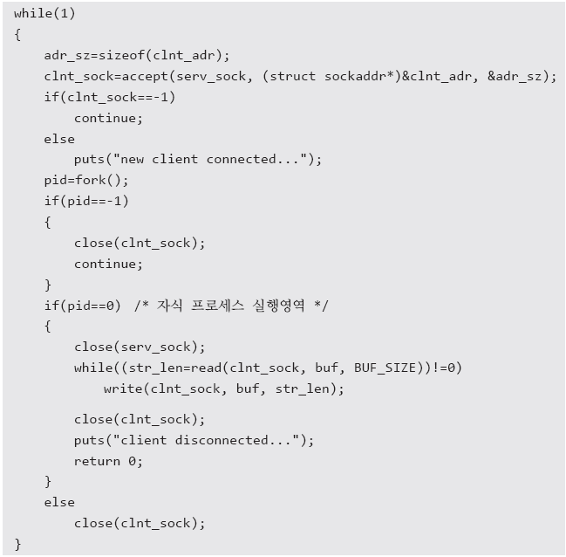
다중접속 에코 서버의 구현
예제 echo_mpserv.c의 일부
클라이언트와 연결되면
자식 프로세스를 생성해서
자식 프로세스가 서비스를 제공하게 한다.
물론, 좀비 프로세스의 소멸을 위해서 앞서 보인, 좀비의 해결을 위한 함수의 호출과정은 거쳐야 한다. 이 코드에서는 이 내용을 보이지 않고 있다.
잠시 후에 설명

Slide 22
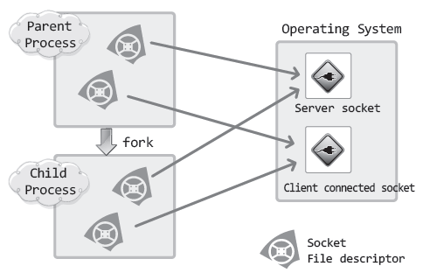
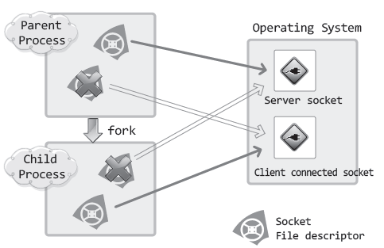
fork 함수호출을 통한 디스크립터의 복사
프로세스가 복사되는 경우 해당 프로세스에 의해 만들어진 소켓이 복사되는 게 아니고, 파일 디스크립터가 복사되어 왼쪽 그림의 형태가 된다.
하나의 소켓에 두 개의 파일 디스크립터가 존재하는 경우, 두 파일 디스크립터 모두 종료되어야 해당 소켓 소멸 그래서 fork 함수호출 후에는 서로에게 상관없는 파일 디스크립터를 종료한다.

Slide 23
Chapter 10-5. TCP의 입출력 루틴 분할
윤성우 저 열혈강의 TCP/IP 소켓 프로그래밍 개정판

Slide 24
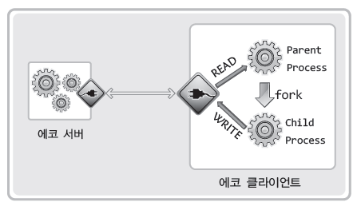
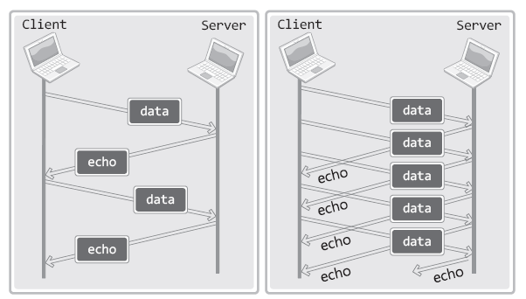
입출력 루틴 분할의 이점과 의미
소켓은 양방향 통신이 가능하다. 따라서 왼쪽 그림과 같이 입력을 담당하는 프로세스와 출력을 담당하는 프로세스를 각각 생성하면, 입력과 출력을 각각 별도로 진행시킬 수 있다.
입출력 루틴을 분할하면, 보내고 받는 구조가 아니라, 이 둘이 동시에 진행 가능하다.

Slide 25
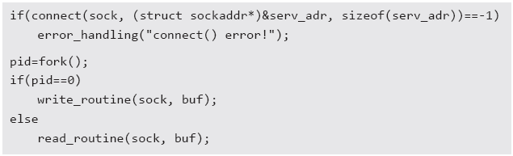
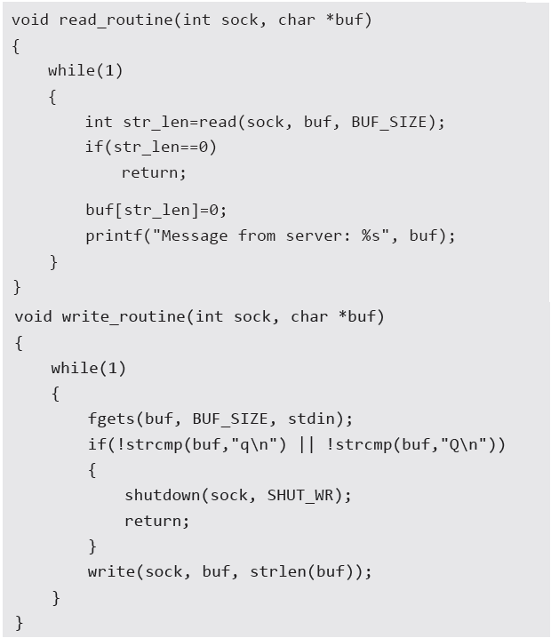
에코 클라이언트의 입출력 분할의 예
예제 echo_mpclient.c의 일부
입력을 담당하는 함수와 출력을 담당하는 함수를 구분 지어 정의했기 때문에, 구현의 용이성에도 좋은 점수를 줄 수 있다.
물론, 인터랙티브 방식의 데이터 송수신을 진행하는 경우에는 이러한 분할이 큰 의미를 부여하지 못한다. 즉, 이러한 형태의 구현이 어울리는 상황이 있고, 또 어울리지 않는 상황도 있다.

Slide 26

Chapter 10이 끝났습니다. 질문 있으신지요?

